Slide 1

Software Wildau Investment and Financial Trading
SWIFT

Slide 2
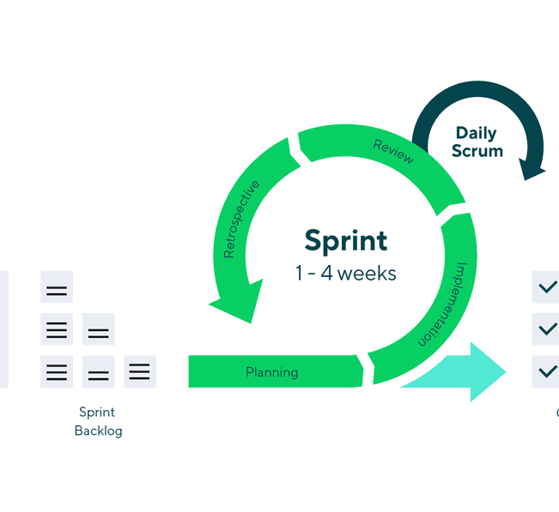

SEASON 2 SPRINT 2
Seasons
Wöchentliche Season
Damit wöchentlicher Reset des Spiels
Wechsel des Index
Begonnen wird mit einem weiteren Index
Orders
Buy Orders zum ersten Tageskurs
Sell Orders zum ersten Tageskurs
Planung und Konzeptionierung
Titel
Achievements
Videoplanung
Vertonung
Short Video

Slide 3
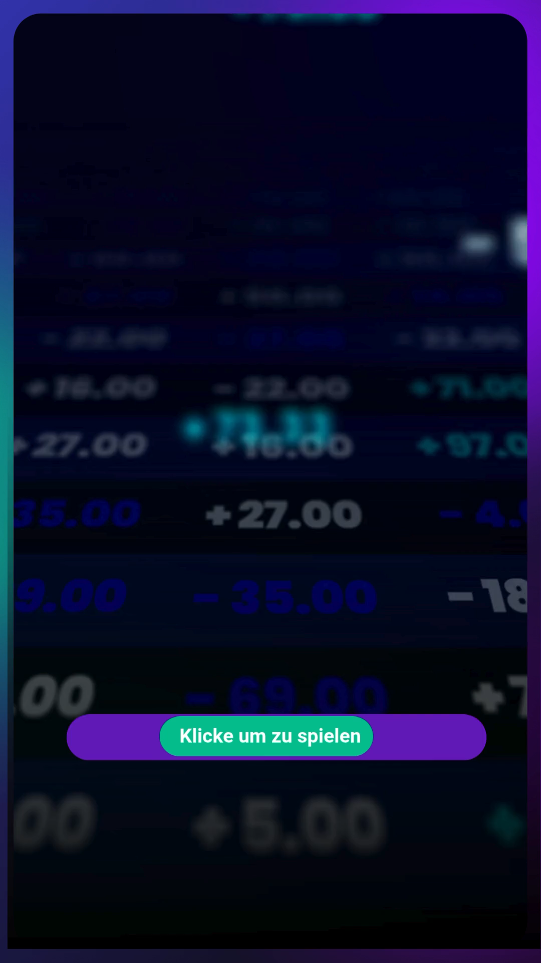
Short

Slide 4
SEASON 2 SPRINT 3
Grundsätzliche Achievements
Titel
Plaketten
Neuen Microservice einrichten
Dient der Umsetzung von Achievements
Videoplanung
Längeres Video
Planung Erklärvideo
Sonstige Anpassungen
Dynamische Anpassungen Aufgrund der neu eingeführten Seasons

Slide 5

Vorstellung der Ergebnisse
https://swift.wsf.wir.ad.th-wildau.de

